Slide 1


Slide 2
Algemene kennis
Muziekronde
Finish the lyrics
Wie is het?
Schattingsvragen
Schattingsvragen
Algemene kennisvragen kunnen van alles zijn – van historische evenementen tot dingen die je gewoon in het dagelijks leven tegenkomt. Wat je precies moet doen, staat altijd duidelijk bij de vraag.
In de muziekronde moet je goed je oren spitsen! Je hoort een stukje van een liedje, en daarna is het aan jou om te raden hoe het nummer heet en wie het heeft gemaakt.
Bij Finish Lyrics hoor je een stukje van een bekend liedje, en daarna is het jouw beurt: schrijf op hoe de tekst verdergaat!
In Wie is het? zien jullie een afbeelding van een bekende persoon of personage. De uitdaging is om te bepalen wie deze persoon is. De ronde bevat uiteenlopende figuren: van artiesten tot sporters, van televisiepersoonlijkheden tot historische figuren.
Hier draait het erom wie er het dichtst bij het juiste antwoord zit. Zorg er vooral voor dat je niet gigantisch mis zit, want dat kan flink wat punten kosten!
Hier draait het erom wie er het dichtst bij het juiste antwoord zit. Zorg er vooral voor dat je niet gigantisch mis zit, want dat kan flink wat punten kosten!

Slide 3

Bij een goed antwoord:
1 punt
Antwoord
Maleisië
Algemene kennis
Van welk land is dit de vlag?
Klik op de spatie-balk voor de volgende vraag
Klik op de spatiebalk voor het antwoord

Slide 4

Bij een goed antwoord:
1 punt
Antwoord
“Concrete jungle, where dreams are made of”
Finish the lyrics
Druk hier om opnieuw af te spelen
Schrijf op hoe het lied verder gaat
Klik op de spatiebalk om het nummer af te spelen
Klik op de spatie-balk voor de volgende vraag
Klik op de spatiebalk voor het antwoord

Slide 5
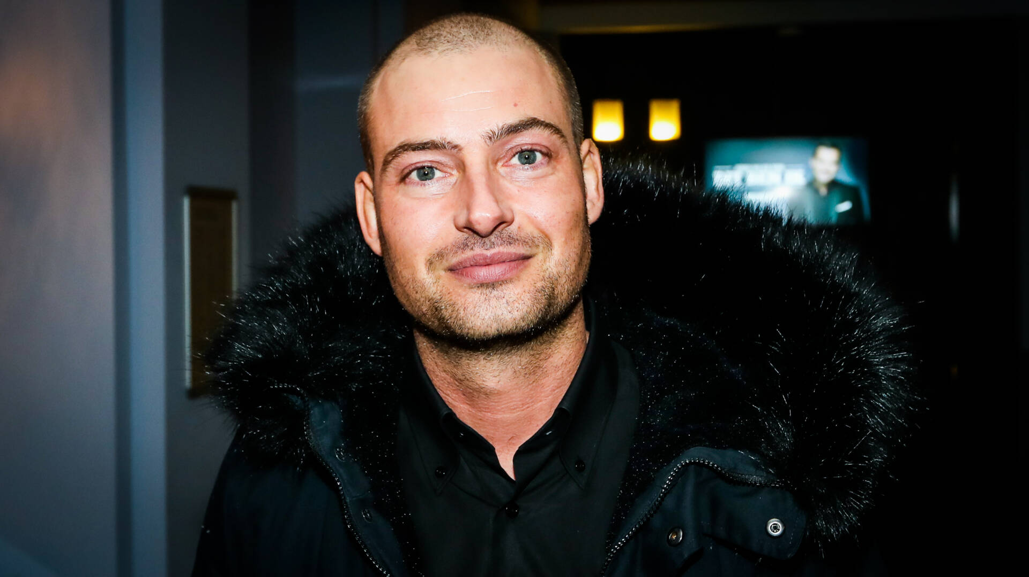
Antwoord goed:
1 punt
Bonus goed:
1 punt
Antwoord
Lange Frans
Wie is het?
Wie is de persoon in de afbeelding hiernaast?
Klik op de spatie-balk voor de volgende vraag
Klik op de spatiebalk voor het antwoord

Slide 6
De 2 personen het dichtst bij:
1 punt
Antwoord
Meestal 20, 21 of 22 juni
Schattingsvraag
Welke dag heeft de meeste lichturen in Nederland?
Klik op de spatie-balk voor de volgende vraag
Klik op de spatiebalk voor het antwoord

Slide 7
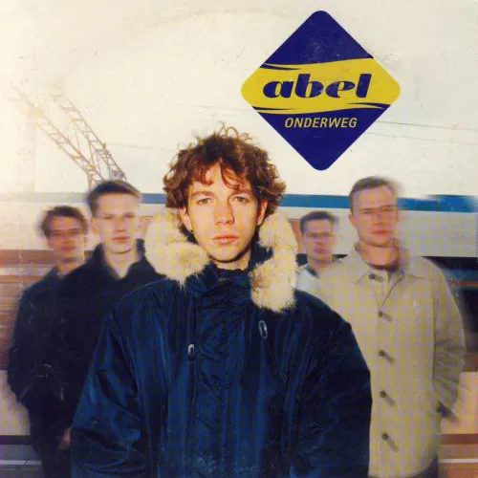
Artiest goed:
1 punt
Nummer goed:
1 punt
Antwoord
Onderweg - Abel
Muziekronde
Geef de titel van het nummer + de naam van de artiest
Klik op de spatiebalk om het nummer af te spelen
Klik op de spatie-balk voor de volgende vraag
Klik op de spatiebalk voor het antwoord

Slide 8
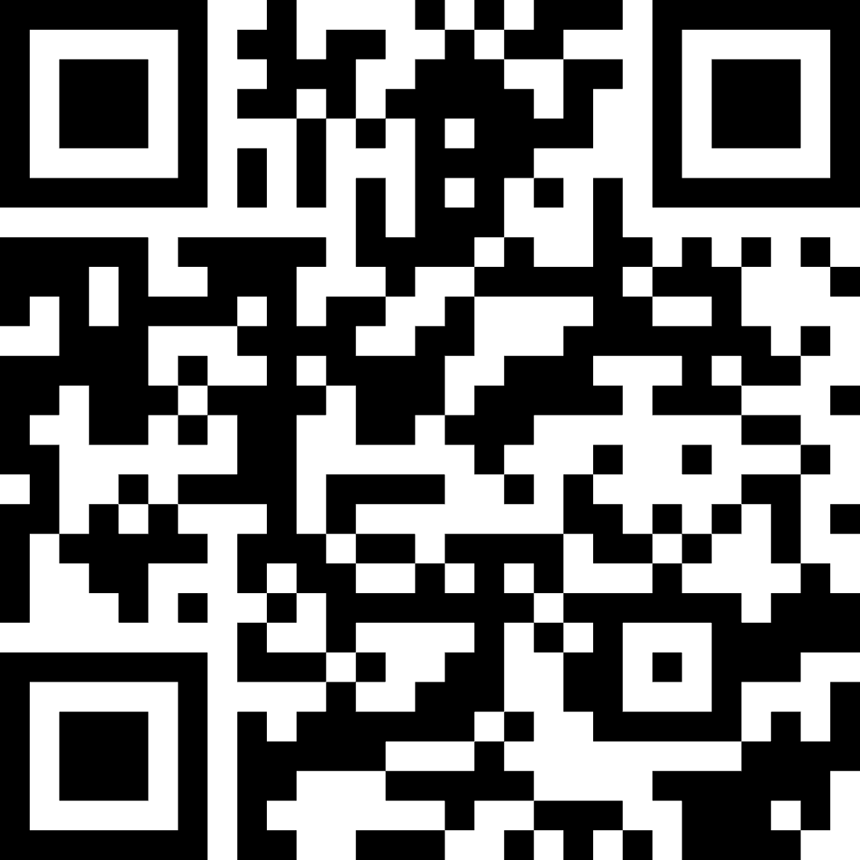
Einde
Bedankt voor het spelen
Scan de qr-code om een review achter te laten &
volg ons op de socials hieronder
@hetquizcafe
@hetquizcafe
@hetquizcafe

